Slide 1
Оцінка параметрів космологічного розширення на основі фотометрії наднових
Міністерство освіти і науки України
Департамент освіти і науки Рівненської облдержадміністрації
Рівненська Мала академія наук учнівської молоді
Всекраїнський інтерактивний конкурс “ МАН-Юніор Дослідник”
Номінація: “Астрономія - 2026”
Автор: Грицюк Марія Василівна, учениця 8 класу Дубровицького ліцею Дубровицької міської ради Рівненської області
Науковий керівник: Місяйло Лідія Володимирівна, вчитель фізики та астрономії, спеціаліст вищої категорії, «вчитель-методист»

Slide 2
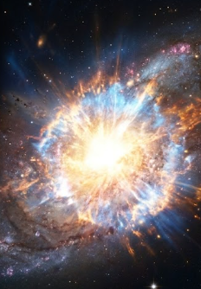
Мета та
завдання дослідження
Мета роботи: використовуючи спектр наднової SN 2025 N оцінити параметри еволюції Всесвіту (сталу Хаббла, фрідманівський час та справжній вік Всесвіту).
Завдання дослідження:
Вивчити життєвий цикл наднових, їхні типи та фізику вибухів на основі аналізу спектрів і кривих блиску;
Охарактеризувати наднової SN 2025N, описати її відкриття в NGC 4414 та ідентифікувати ключові лінії в її спектрі;
На основі спектра SN 2025N розрахувати її червоне зміщення та відстань. Використати ці дані для обчислення сталої Хаббла та оцінки “фрідманівського” віку Всесвіту.

Slide 3
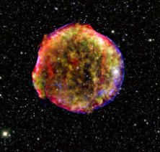
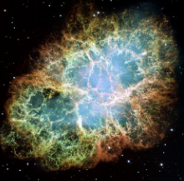
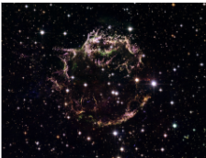
Наднові зорі
та іх залишки
Наднова (англ. Super Nova) — зоря,
що раптово збільшує свою світність
у мільярди разів.
Залишок наднової — це розширювана структура, яка утворюється в результаті вибуху масивної зорі (наднова II типу) або білого карлика (наднова типу Ia).
Це ефектне поєднання газу, пилу та високоенергетичних частинок, що розлітаються в усі боки від місця катастрофи.

Slide 4
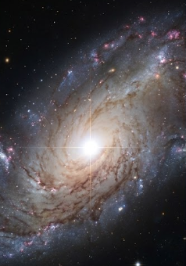
Класифікація наднових
Класифікація наднових зір є фундаментом для розуміння еволюції Всесвіту.
Наднові класифікують за їхніми оптичними спектрами (які елементи видно в світлі вибуху) та кривими блиску (як змінюється їхня яскравість з часом).
Наднові I типу : У спектрі цих наднових відсутні лінії водню (H). Це означає, що зоря-попередник або втратила свою водневу оболонку перед вибухом, або її взагалі не було.
Наднові II типу :У спектрі цих наднових присутні чіткі лінії водню (H). Вони походять від масивних зір, які зберегли свою багату на водень атмосферу до моменту вибуху.

Slide 5
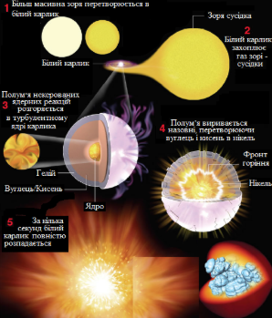
Механізм вибуху наднових Іа типу
Вибух наднової Іа типу - це вибух білого карлика у подвійній системі. Білий карлик «перетягує» на себе речовину зорі-компаньйона (акреція) або зливається з іншим білим карликом. Коли його маса досягає критичної межі, запускається некерована термоядерна реакція, і зоря повністю знищується.
Вибухи наднових неймовірно яскраві. Вони можуть на короткий час затьмарити всю свою галактику (як ми бачимо на зображеннях). Це дозволяє використовувати їх для вимірювання відстаней на мільярди світлових років — до краю спостережуваного Всесвіту.

Slide 6
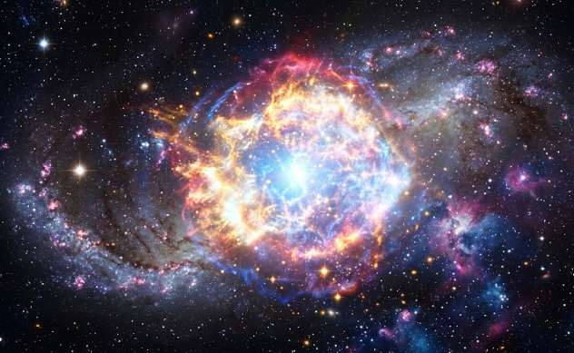
“Стандартні свічки”
Оскільки всі наднові Ia вибухають при однаковій масі, їхня пікова світність (справжня яскравість) приблизно однакова. Тому їх використовують як «стандартні свічки» для вимірювання відстаней у Всесвіті.
Стандартна свічка — це клас астрономічних об'єктів (зір або астрономічних подій), справжня яскравість яких (світність) відома.
Це фундаментальне поняття в астрономії. Оскільки ми знаємо їхню справжню яскравість, ми можемо визначити, наскільки далеко вони знаходяться, просто вимірявши, наскільки тьмяними вони виглядають для нас. Це основа «космічної драбини відстаней».
Саме завдяки SN Ia типу було відкрито прискорене розширення Всесвіту.

Slide 7
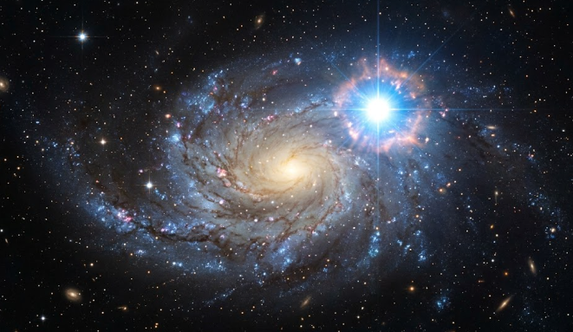
Наднова SN 2025 N
Наднова SN 2025 N була офіційно відкрита
19 січня 2025 року. Об'єкт був зафіксований під час
чергового автоматичного огляду неба південною мережею телескопів системи ATLAS.
Дослідження наднової SN 2025 N стало одним із найяскравіших і найбільш резонансних астрономічних спостережень останніх років. Цей вибух унікальний тим, що відбувся відносно недалеко від нас, у яскравій спіральній галактиці NGC 4424 (яка знаходиться в сузір'ї Діви, на відстані близько 50 мільйонів світлових років).
Оскільки це подія типу Ia (вибух білого карлика), вона стала ідеальною «стандартною свічкою» для космологічних вимірювань.

Slide 8
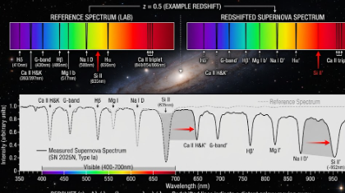
Червоне зміщення в спектрі
Космологічне червоне зміщення, що проявляється
у зниженні частот випромінювання далеких об’єктів,
є фундаментальним свідченням розширення
Всесвіту та динамічного віддалення галактик.
Спостерігаючи червоне зміщення (z) у спектрі наднової, можна:
Виміряти відстань до галактики, в якій вона вибухнула.
Дізнатися швидкість розширення Всесвіту в той момент, коли наднова вибухнула (мільярди років тому).
Визначити “справжній вік Всесвіту.

Slide 9
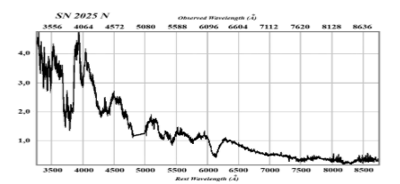

Спектр наднової SN 2025 N
Спектр наднової — це не просто веселка світла. Це унікальний фізичний відбиток, який дозволяє заглянути всередину вибуху та зрозуміти, що насправді сталося з зорею.
Розрахунок червоного зміщення проводимо шляхом порівняння позначок верхньої та нижньої шкали: їх різниця, поділена на значення нижньої шкали, це і буде шукане червоне зміщення
z=(z1+z2+z3+z4+z5+z6+z7+z8+z9+z10+z11)/11=0,016
z=0,016

Slide 10
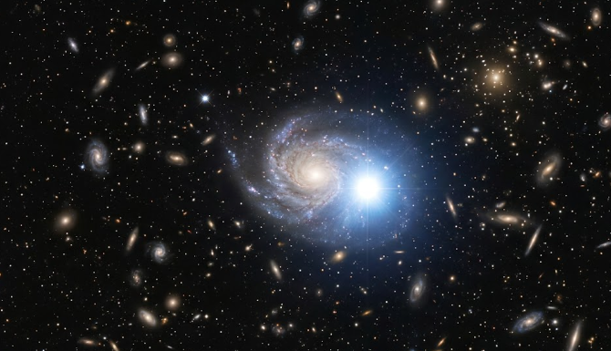
Відстань до наднової
Видима зоряна величина наднової у максимумі її блиску становить m=14,8 . Абсолютна зоряна величини наднової SN 2025 N у максимумі блиску становить M=-19,3 .
Знаходимо відстань до наднової SN 2025 N у парсеках:
r = 66,096 Мпк

Slide 11
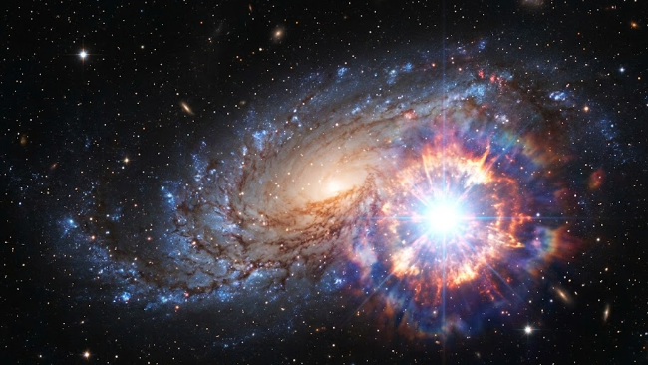
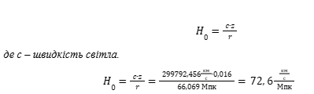
Стала Хабла
Стала Хаббла – коефіцієнт (входить у закон Хаббла), що пов’язує відстань до позагалактичного об’єкта зі швидкістю його віддалення. Знаючи величину червоного зміщення у спектрі наднової та відстань до неї знаходимо значення сталої Хаббла, виражену у кмс на мегапарсек:

Slide 12
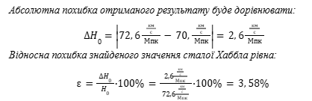
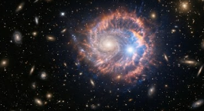
Оцінка точності обчислень

Slide 13
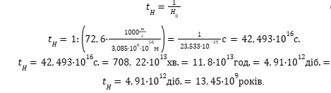

“Справжній”
вік
Всесвіту
На основі числових даних сталої Хаббла можна оцінити вік Всесвіту, тобто час, що минув з моменту Великого вибуху.
Час Хаббла визначається як обернена величина до постійної Хаббла:
Термін "фрідманівський час" є теоретичним корелятором "хабблівського часу" і передає "справжній" вік Всесвіту, тобто реальну тривалість космологічного розширення, що спостерігається сьогодні:

Slide 14
Висновки
Наднові зірки — це масштабні космічні катастрофи, що позначають завершення життєвого циклу масивних зір або еволюцію тісних подвійних систем. Процес вибуху супроводжується миттєвим виділенням колосальної енергії, що робить об'єкт видимим на космологічних відстанях.
У науковому проєкті проведено комплексний аналіз наднових зір як фундаментальних інструментів сучасної космології. Розглянуто фізичну природу, механізми вибухів та класифікацію наднових залежно від їхніх спектральних характеристик та кривих блиску. Особливу увагу приділено ролі наднових І типу як «стандартних свічок» для вимірювання міжгалактичних відстаней.
Враховуючи спектр випромінювання, проведено розрахунок червоного зміщення та відстані до SN 2025N. На основі числового значення сталої Хаббла проведено оцінку хабблівського часу t_{H}=13,45 млрд. років та здійснено обчислення «справжнього» віку Всесвіту τ≈11,43 млрд. років.
Вивчення наднових допомогло виявити, що Всесвіт розширюється з прискоренням. Це відкриття вказує на існування темної енергії, однієї з найбільших загадок сучасної космології.

Slide 15
Список використаних джерел
1. Supernovae 2025 (Sorted by Magnitude). Rochester Astronomy. URL: www.rochesterastronomy.org (дата звернення: 20.12.2025).
2. SN 2025N. Transient Name Server (TNS). 2025. URL: www.wis-tns.org (дата звернення: 20.12.2025).
3. Freedman W.L. et al. Status Report on the James Webb Space Telescope Chicago-Carnegie Hubble Program. The Astrophysical Journal. 2024. Vol. 972, No. 1. URL: www.iopscience.iop.org (дата звернення: 20.12.2025).
4. Planck Collaboration. Planck 2018 results. VI. Cosmological parameters. Astronomy & Astrophysics. 2020. Vol. 641. Art. A6. URL: www.aanda.org (дата звернення: 20.12.2025).
5. Wendy L. Freedman, Barry F. Madore, The Hubble Constant // Annual Review of Astronomy and Astrophysics, vol. 48, p.673-710, (2020)
6. SN 2025 N / transient name server [Електронний ресурс] – Режим доступу: https://www.wis-tns.org/object/2025 N.
7. Вакарчук І.О. Теорія зоряних спектрів: Підручник. – Львів: Львівський національний університет імені Івана Франка, 2022. – 359 с.

